Slide 1

«Время…Часы бегут?...
А может отстают?»
По рассказу А.А. Бестужева-Марлинского «Часы и время»
Время крадется мимо нас и крадет у нас
Байрон

Slide 2
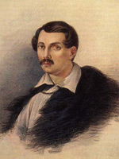
Бестужев-Марлинский Александр Александрович (псевдоним Марлинский, 23 октября (03 ноября) 1797 г. — 07 июня (19 июня) 1837 г.) — прозаик, критик, поэт. Второй сын известного радикального писателя А. Ф. Бестужева. До десяти лет учился дома.

Slide 3
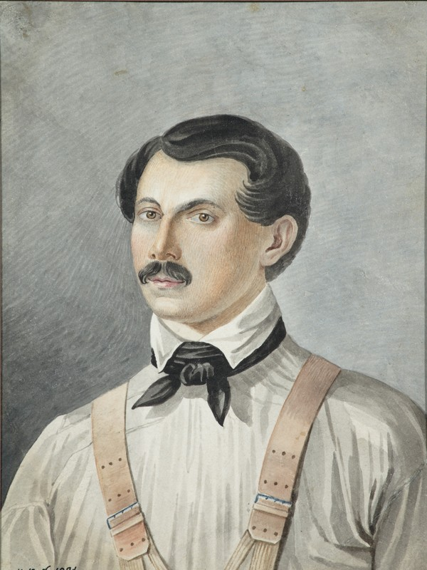
В 1806 г. его отдали в Горный кадетский корпус, где он не проявил большого интереса к точным наукам, но увлекся словесностью. Не закончив курса обучения, Бестужев в 1819 г. поступил юнкером в лейб-гвардии драгунский полк и через год был произведен в офицеры. Полк, в котором служил Бестужев, стоял под Петергофом, в местечке Марли (отсюда и псевдоним — Марлинский). Здесь и началась литературная деятельность Бестужева: в 1818 г. он дебютировал в печати переводами стихотворных и исторических сочинений, а затем и критическими статьями.

Slide 4
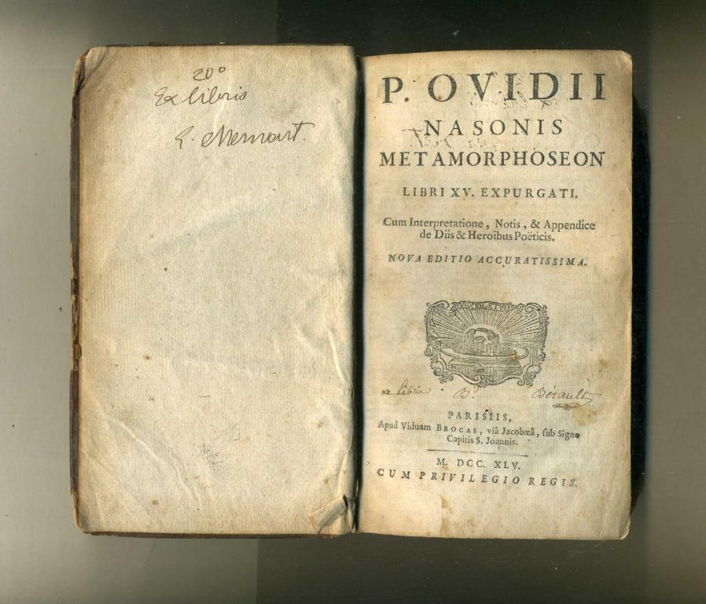

В 1818-1822 гг. Бестужев выступает как поэт, переводчик и критик, близкий к карамзинистам и арзамасцам. Он мечтает о своем печатном органе и задумывает издание альманаха «Зимцерла», но не получает разрешения властей. В это время он пишет послание «К К<реницын>у», «Подражание первой сатире Буало», «К некоторым поэтам» и переводит отрывки из «Мизантропа» Мольера и «Метаморфоз» Овидия. Широкую известность приносят Бестужеву его критические статьи о переводе П. А. Катенина трагедии Расина «Эсфирь» и о «Липецких водах» А. А. Шаховского, помещенных в «Сыне Отечества» (1819).

Slide 5
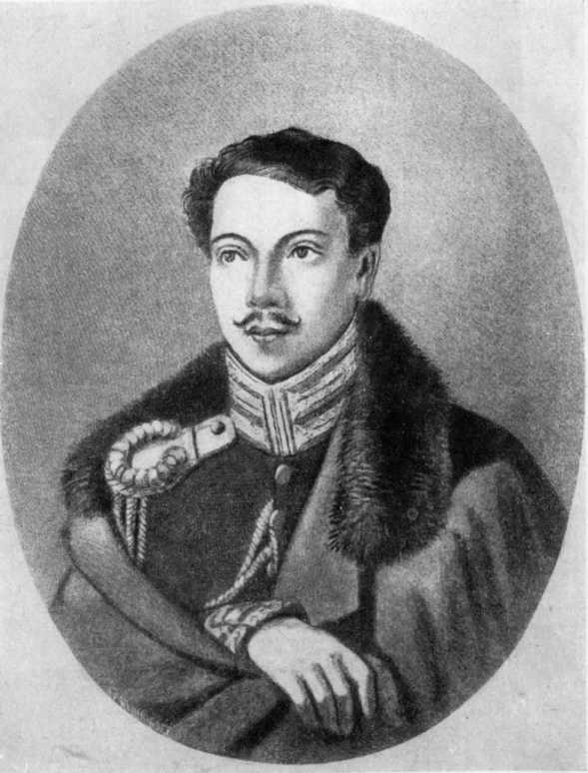
Выступления Бестужева были замечены: в 1820 г. его избрали членом Вольного общества любителей словесности, наук и художеств, а затем и Вольного общества любителей российской словесности. Значительно расширились его литературные знакомства: он подружился с Дельвигом, Баратынским, Рылеевым, Вяземским, переписывался с Пушкиным. Тогда же Бестужев пробует себя в жанре путешествия. В 1821 г. он публикует «Поездку в Ревель», навеянную прибалтийскими впечатлениями. Особенностью произведения стало сочетание прозаического текста со стихами, обилие рассуждений на самые разные, в том числе и литературные, темы, непринужденность общения с читателем, который мог ощутить наблюдательность автора и его остроумие.

Slide 6
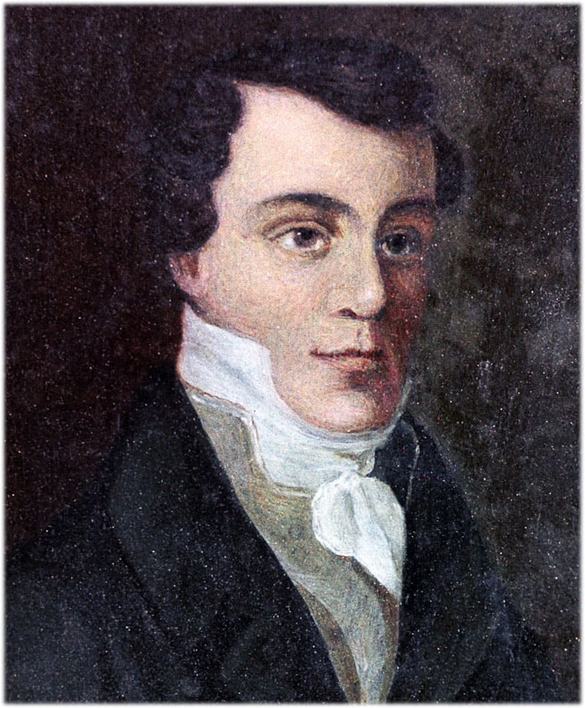

С января 1825 г. Бестужев стал одним из наиболее активных членов Северного общества. Как и большинство декабристов, Бестужев сначала был приверженцем конституционной монархии, а затем сторонником республики. Вместе с Рылеевым он издает альманах «Полярная звезда» (1823-1825), сыгравший большую роль в пропаганде декабристских идей.
Альманах «Полярная звезда» собрал большие литературные силы. Его значение заключалось как в том, что Бестужев и К. Рылеев стали платить авторам гонорар, т. е. способствовали профессионализации литературы, так и в направлении, определяемом в значительной степени критическими статьями Бестужева.

Slide 7
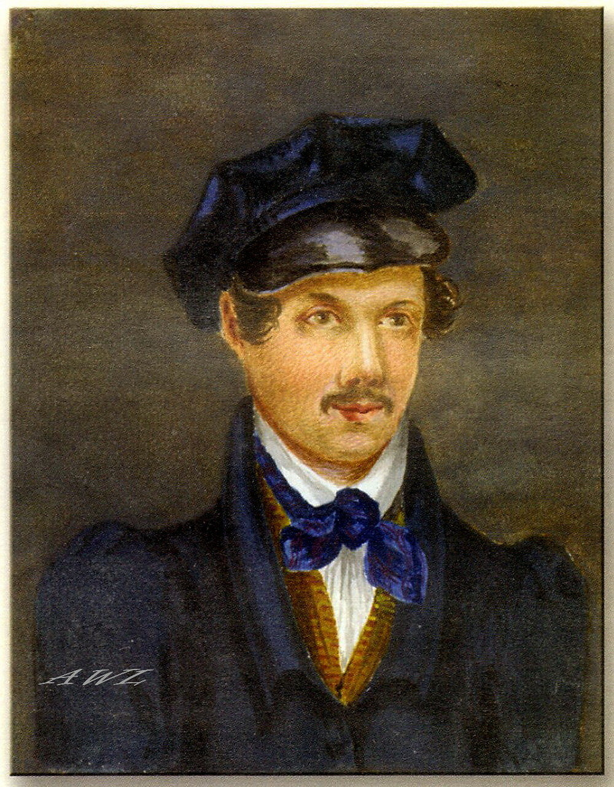
В критических обзорах («Взгляд на старую и новую словесность в России», 1823; «Взгляд на русскую словесность в течение 1823 года», 1824; «Взгляд на русскую словесность в течение 1824 и начала 1825 годов», 1825) Бестужев ратовал за национальную самобытность литературы, ее прочную связь с политическими идеями современности, за романтизм, означавший для него свободу человеческого духа, полноту и естественность выражения чувств. Явный интерес к истории проявляется у Бестужева в жанре повести («Роман и Ольга», «Изменник», «Листок из дневника гвардейского офицера», «Замок Нейгаузен», «Ревельский турнир», «Замок Венден», «Замок Эйзен» — авторское название «Кровь за кровь»), которая проясняет существенные особенности романтизма Бестужева. Романтизм стал для писателя знаменем свободолюбия и общественного протеста.

Slide 8
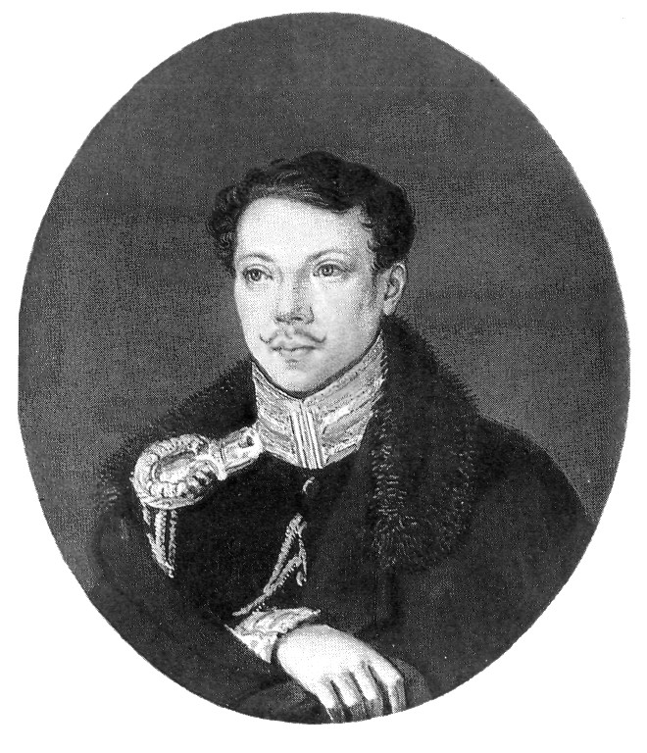
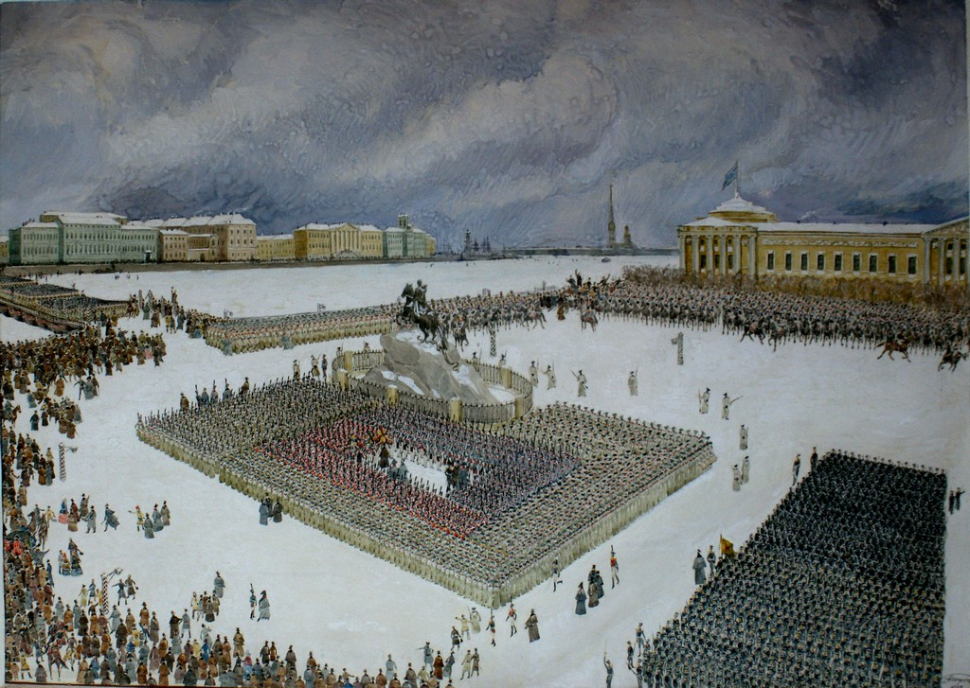
14 декабря 1825 г. Бестужев агитировал в Московском полку, и благодаря его энергии полк первым вышел на Сенатскую площадь. После разгрома восстания Бестужева приговорили к 20 годам (срок сокращен до 15 лет) каторжных работ, а затем ограничились ссылкой в Сибирь. До июля 1829 г. он находился на поселении в Якутске.

Slide 9
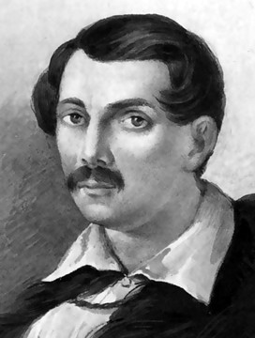
С августа того же года Бестужев был определен рядовым в действующую армию на Кавказ. В боях он показал чудеса храбрости и военного искусства. Неоднократно был представлен к наградам, но всякий раз следовал неизменный отказ императора. И только в 1836 г. ему был присвоен офицерский чин, который он «выстрадал и выбил штыком». Бестужев попытался перейти на статскую службу, так необходимую для занятий литературой, но ему отказали и в этом. В 1837 году в бою за мыс Адлер Бестужев был убит.

Slide 10

«Часы и зеркало»
Автор: Александр Александрович
Бестужев-Марлинский
Время написания: 1831год
Жанр: рассказ
Герои: автор и девушка Софья

Slide 11
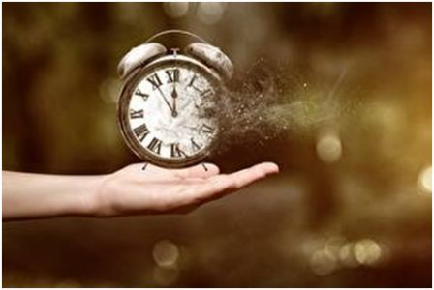
Тема времени в произведении
Рассказ А.А. Бестужева-Марлинского, написанный еще в девятнадцатом веке (1831год), актуален и по сегодняшний день, благодаря теме, поставленной в нем.
В «Часах и зеркале» автор поднимает такую многогранную проблему, как Время.
Понятия красоты, юности и увядания трактуются непривычно для нашего времени

Slide 12
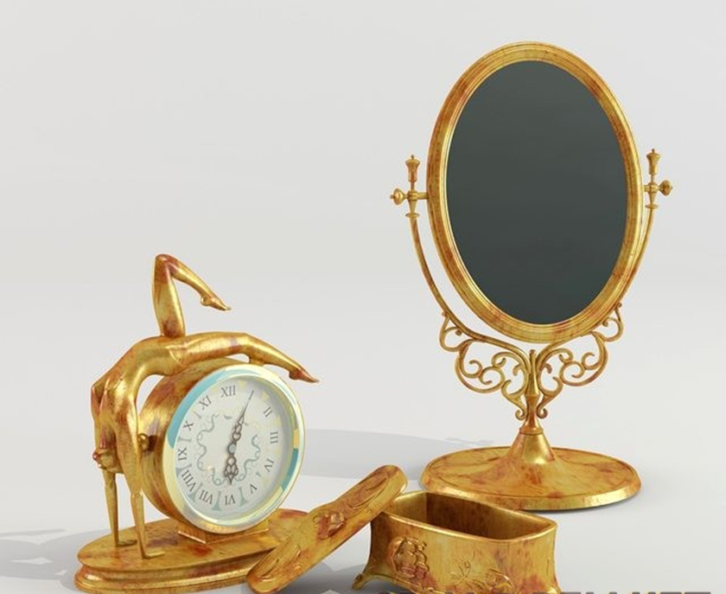
Часы - олицетворение жизни, идущей своим чередом, и неважно как им будет распоряжаться человек, ведь каждому с рождения дан собственный отсчёт.
Зеркало — правдивое отражение всего того, что произошло в судьбе человека

Slide 13
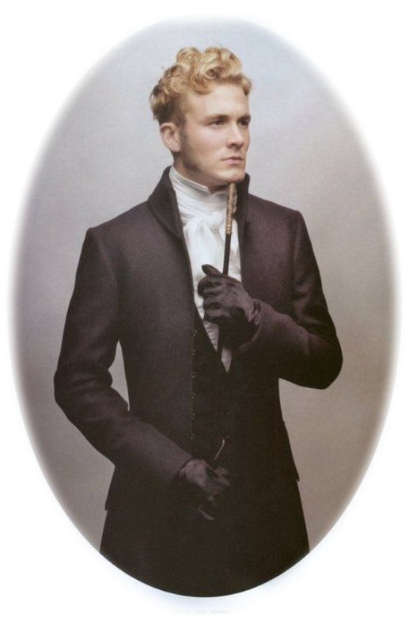
Образ автора
Идеалист, способный влюбиться с первого взгляда.
Он резко критикует «высший свет».
На протяжении всего рассказа он не меняется как характером, так и внутренне.
Любовь для него - подлинное совершенство.

Slide 14
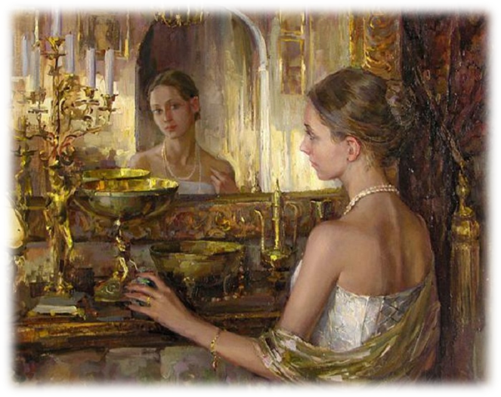
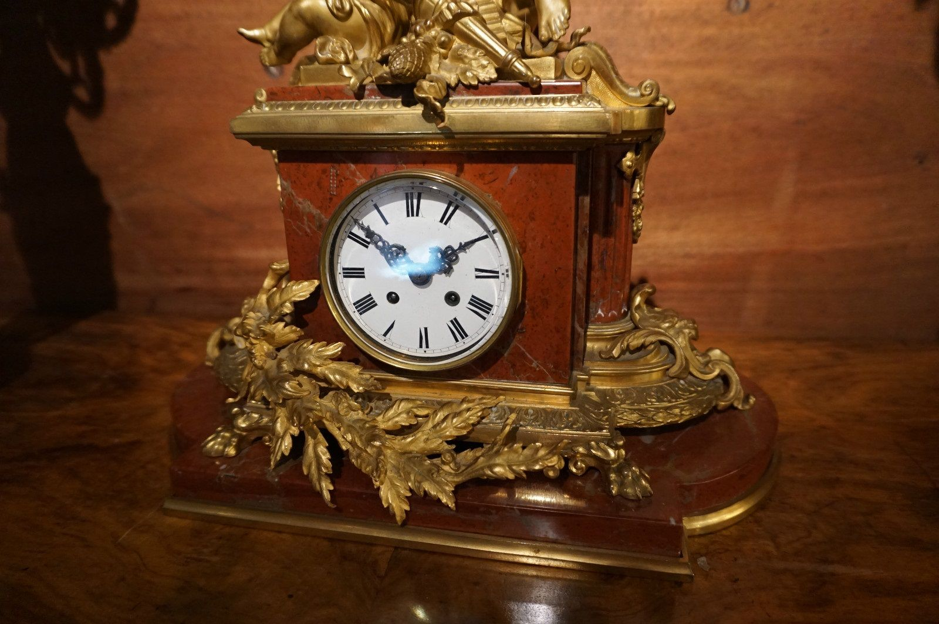
Две встречи в разные отрезки времени
Первая встреча
«Как они отстают!»
Чудная, неотразимая девушка

Slide 15

Две встречи в разные отрезки времени
Вторая встреча
«Не верьте им: они бегут!»
Всего за 4 года, червяк тоски сточил её душу

Slide 16
Образ Софии
Во время первой встречи юная Софья торопится на бал и общение с ней дозволено только в присутствии провожатого
Четыре года спустя перед автором совсем другой человек – «она утратила свежесть лица и взгляд другой. И повидать её возможно с глазу на глаз»
Юная и милая девушка увяла всего за 4 года, червяк тоски сточил её душу. Красавица была строга в выборе пары в годы величия, но её пора прошла и зря она перебирала женихами.
И эта прелестная девушка, которая бы украсила общество как супруга, как мать — отжила для надежды в двадцать три года, забыта светом, которому принесла себя в жертву.

Slide 17
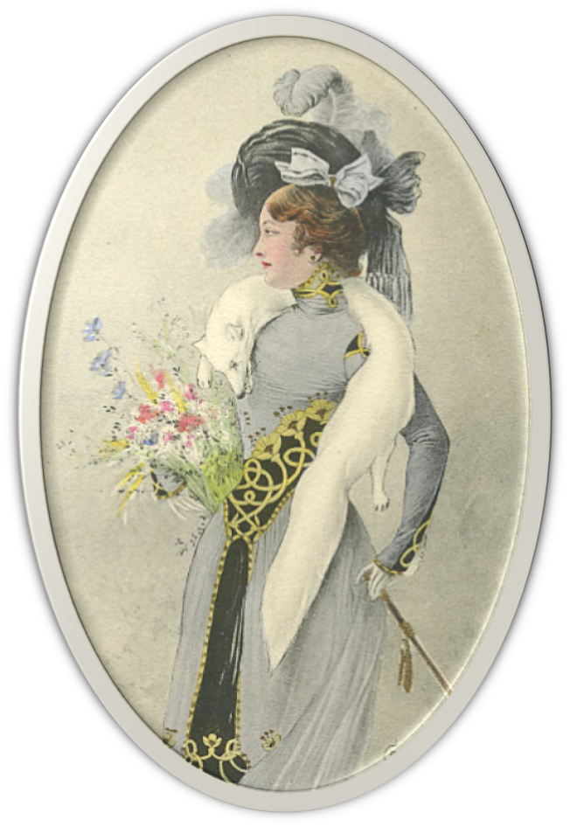
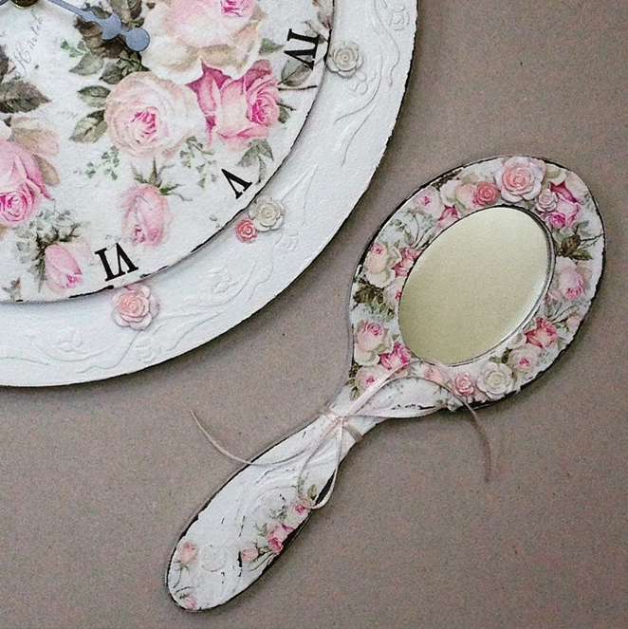
Живой, но бесполезный
урок тщеславию
Теперь больше порядка в комнате, ведь больше времени этим порядком заниматься. Воспитание и нравы накладывают свой отпечаток, это не отменишь.
Одиночество и страх смотреть в зеркало – вот что ей осталось.

Slide 18
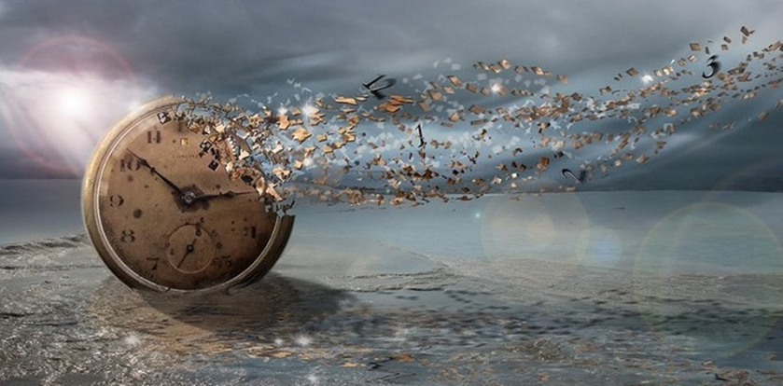

Время меняет людей, как и всю их жизнь, и ничего не вечно. Каждый рано или поздно состарится, умрет и забудется.
Таков закон Времени
И чем чаще мы будем оборачиваться и жалеть о прошлом, тем больше мы упустим времени в настоящем.

Slide 19
Каждый человек в определенный момент своей жизни задумывается о том времени, что навсегда кануло в лету по тем или иным причинам. Почему-то лишь после утраченной молодости многие начинают по-другому осмысливать жизнь и в корне менять свои приоритеты, при этом обвиняя время во всех бедах. Но чем чаще мы задумываемся о времени, что потратили впустую, тем быстрее ускользают наши лучшие годы.

Slide 20

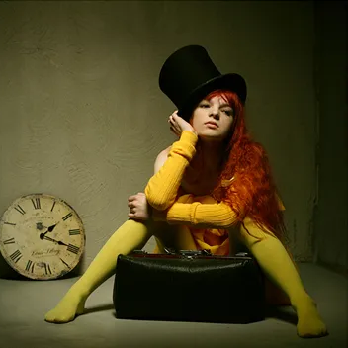
Домашнее задание:
Напишите сочинение-эссе на тему:
«О времени и о себе»

